Slide 1
注意力机制 Attention

Slide 2
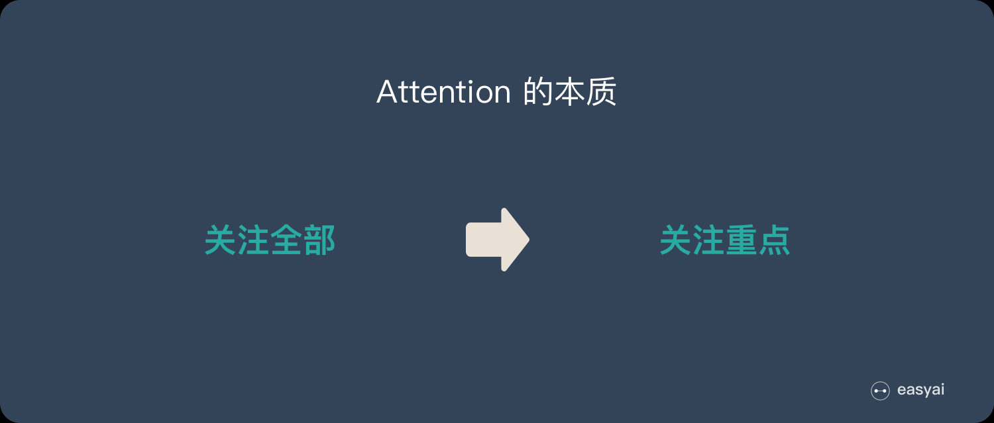
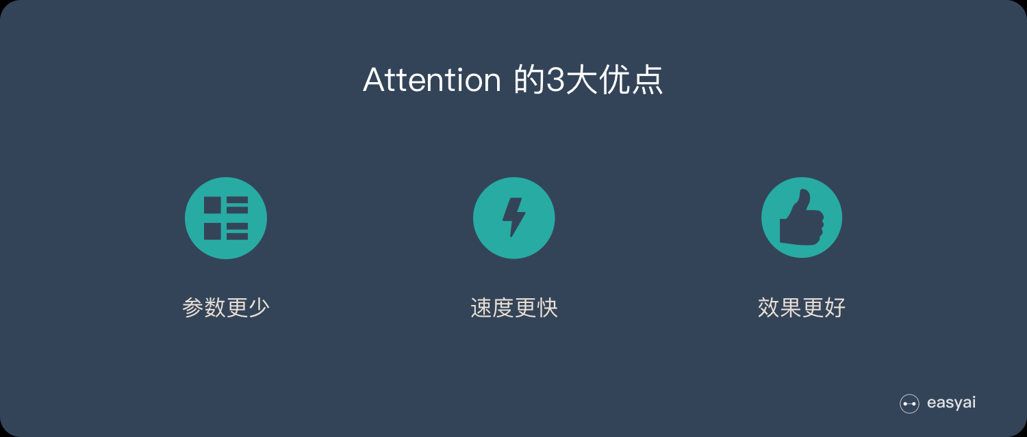

Slide 3
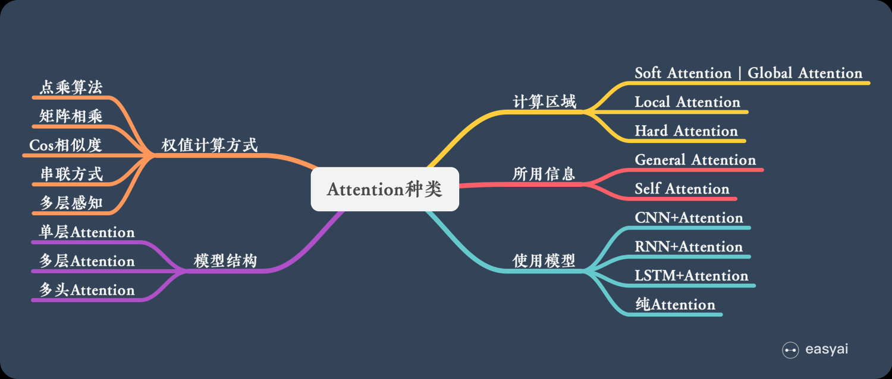

Slide 4
目录
人类的注意力
CNN的注意力机制
NLP的注意力机制

Slide 5
人类的注意力

Slide 6
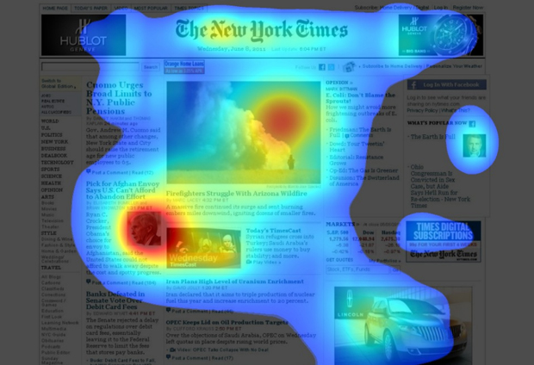
大脑中的注意力
人脑通过注意力来解决信息超载问题。
人脑每个时刻接收的外界输入信息非常多，包括来源于视觉、听觉、触觉的各种各样的信息。
但就视觉来说，眼睛每秒钟都会发送千万比特的信息给视觉神经系统。

Slide 7
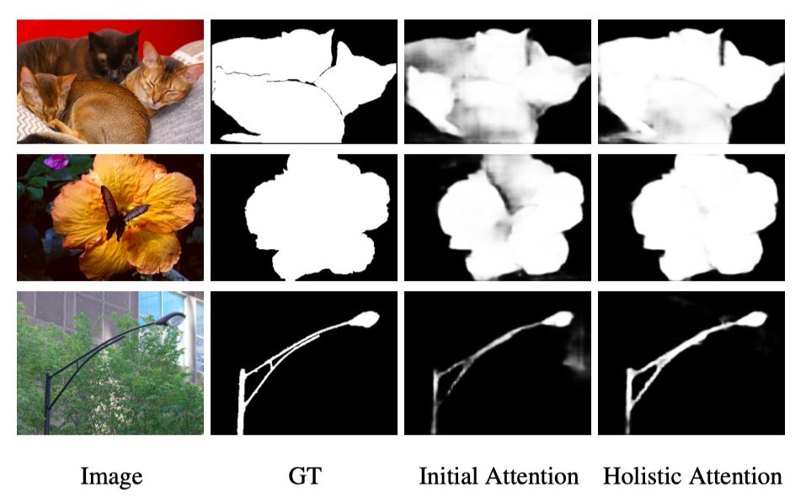
人类的注意力：显著性检测 Saliency

Slide 8
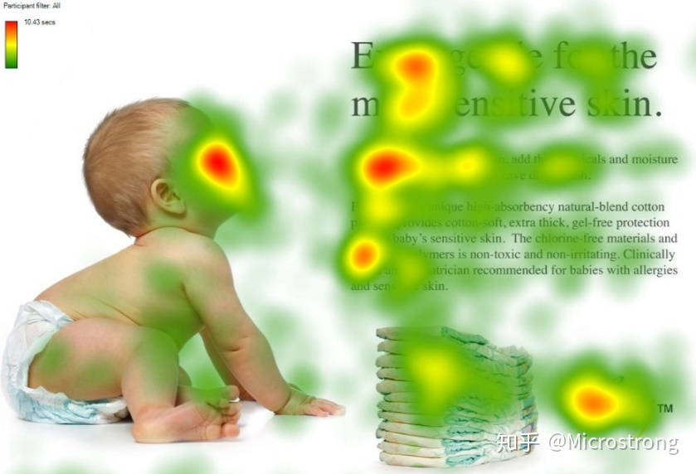
人类的注意力

Slide 9
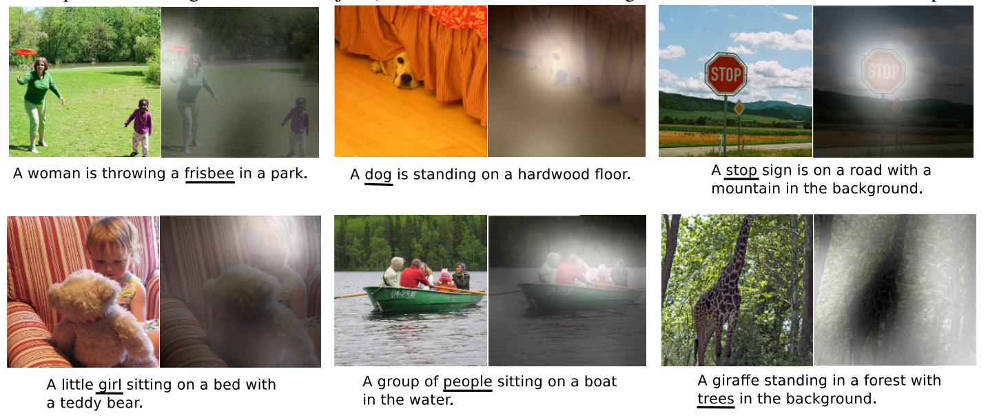
人类的注意力：视觉描述

Slide 10
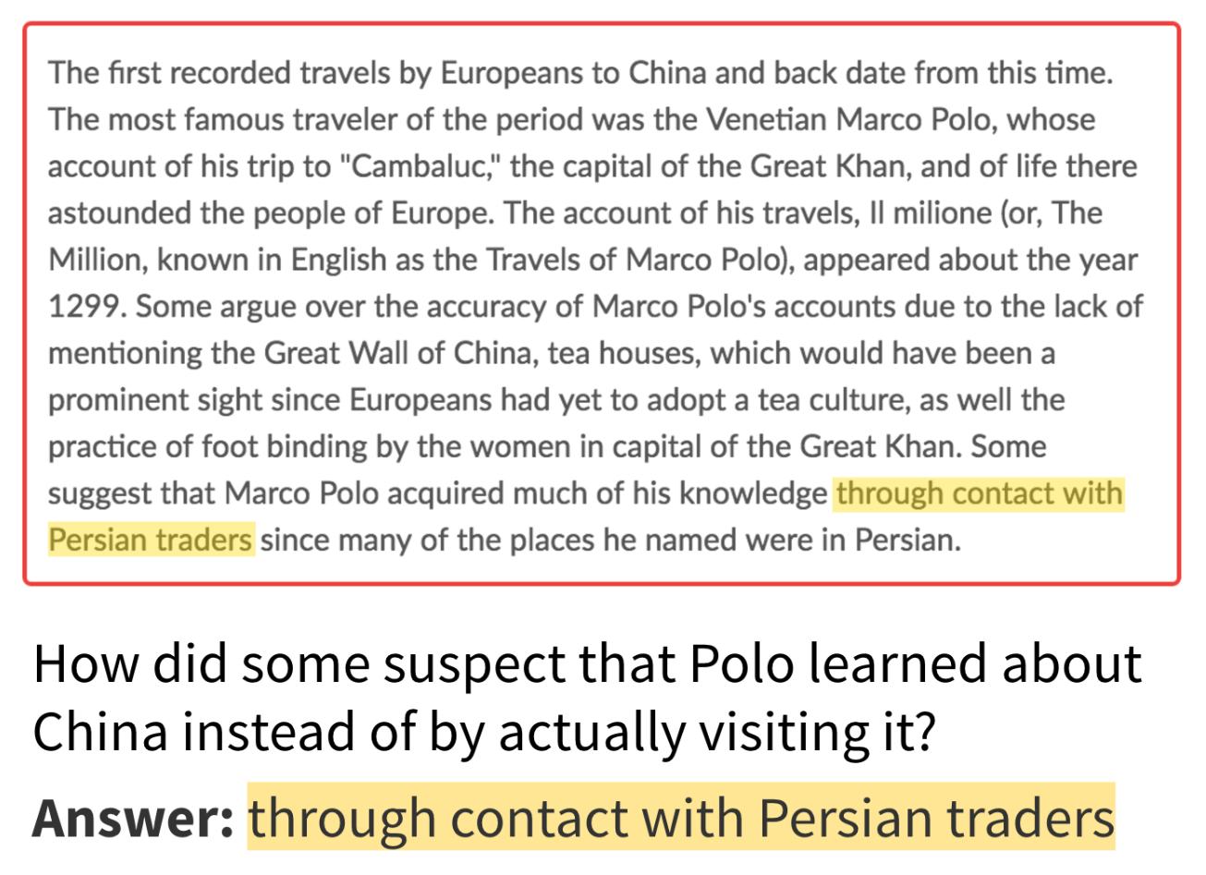
人类的注意力：阅读理解 SQuAD
Notes:
https://smerity.com/articles/2015/keras_qa.html

Slide 11

注意力示例
聚焦式注意力（Focus Attention）
自上而下的有意识的注意力
当一个人在吵闹的鸡尾酒会上和朋友聊天时，尽管周围噪音干扰很多，他还是可以听到朋友的谈话内容，而忽略其他人的声音。
基于显著性的注意力（Saliency- Based Attention）
自下而上的无意识的注意力
如果未注意到的背景声中有重要的词 （比如他的名字），会马上注意到。

Slide 12
CNN的注意力机制 SENet、SKNet、CBAM

Slide 13
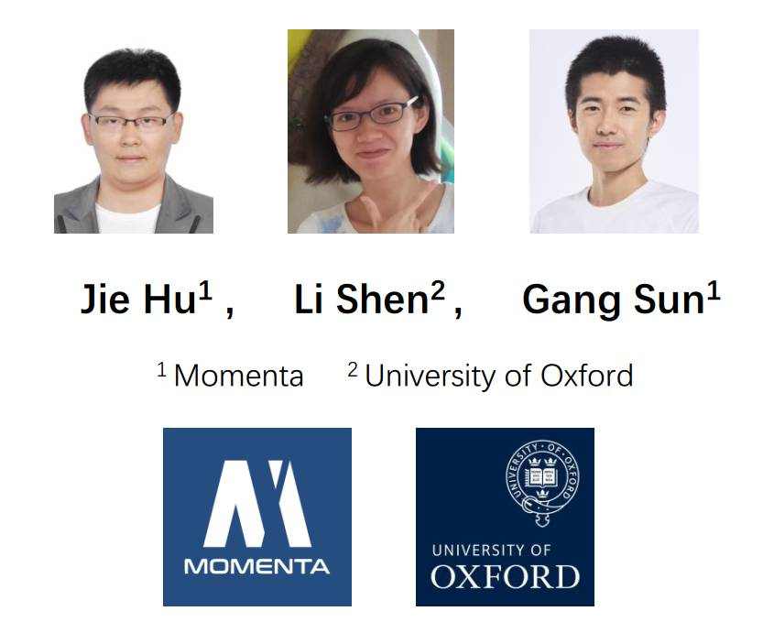
SENet

Slide 14
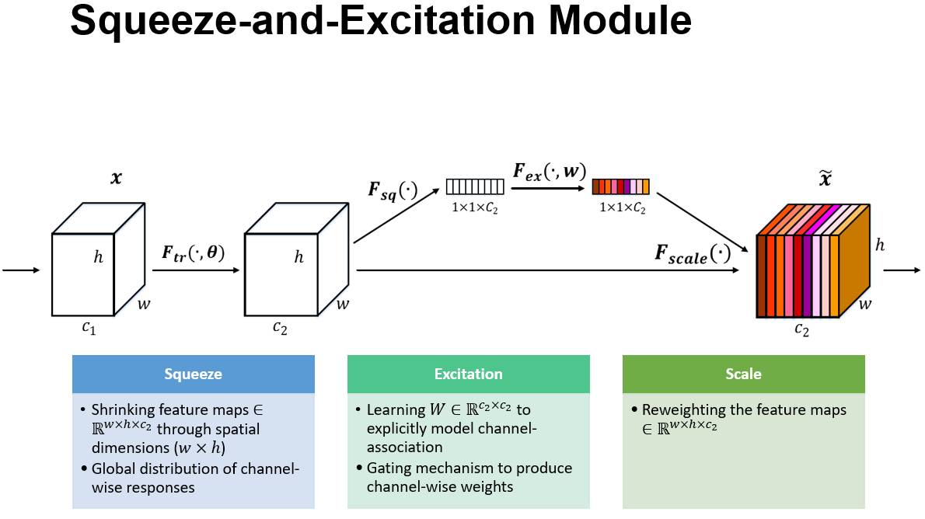
SENet

Slide 15
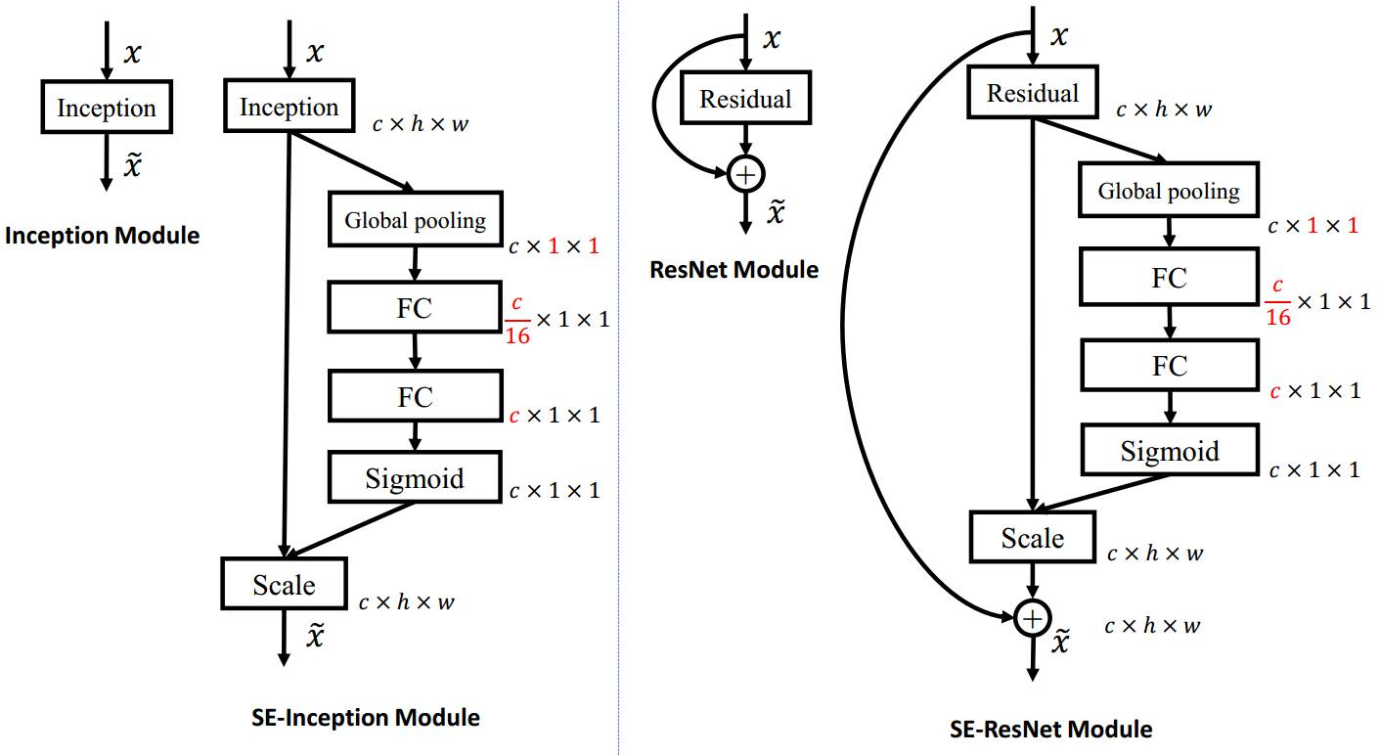
SENet

Slide 16
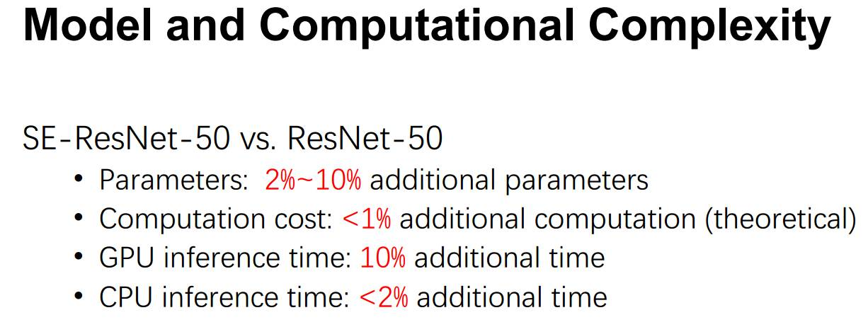
SENet

Slide 17
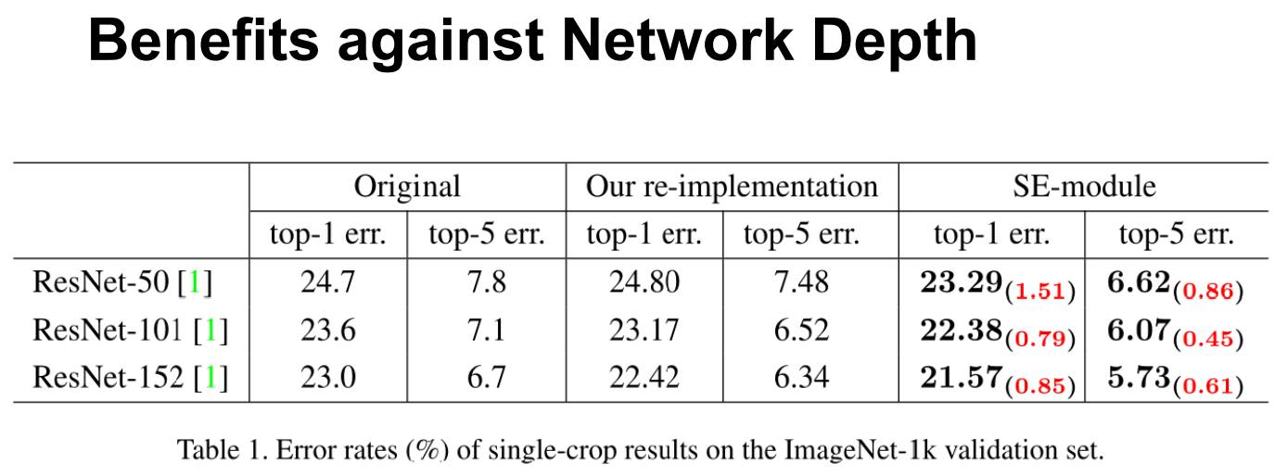
SENet

Slide 18
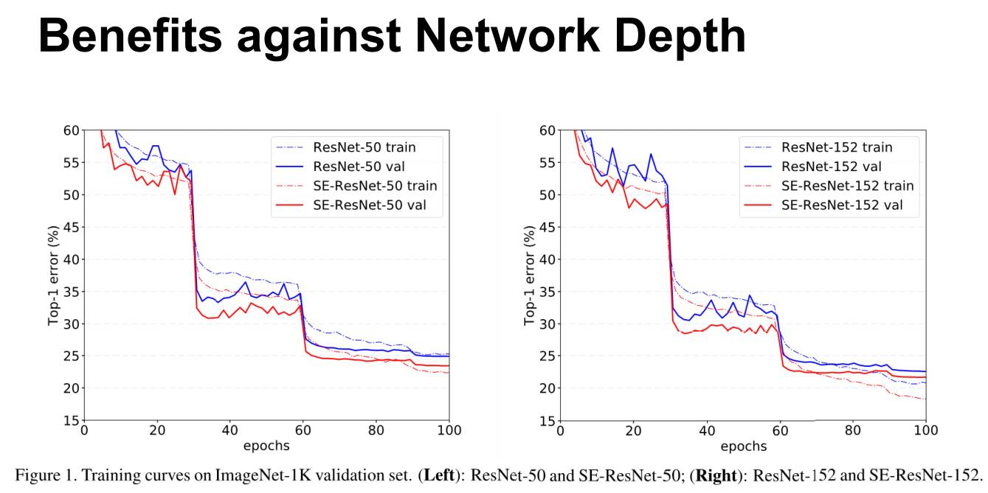
SENet

Slide 19
SENet

Slide 20
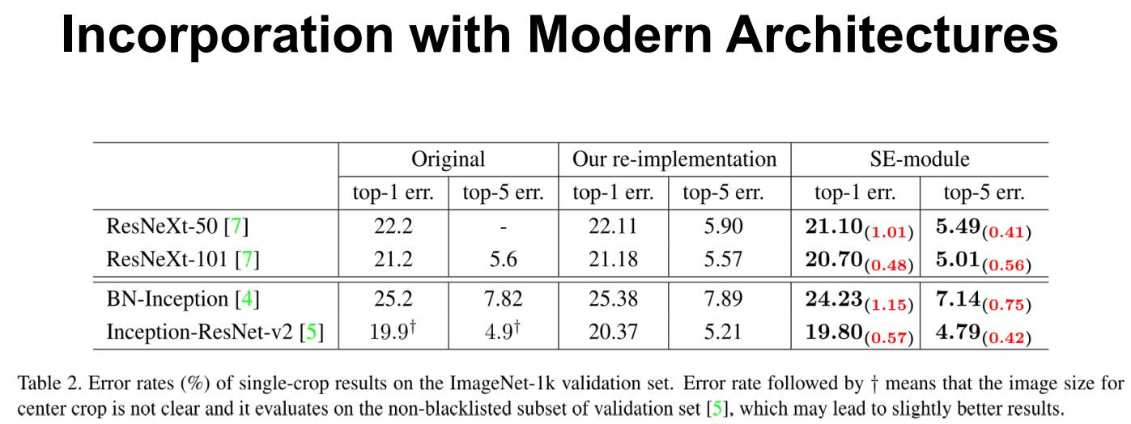
SENet

Slide 21
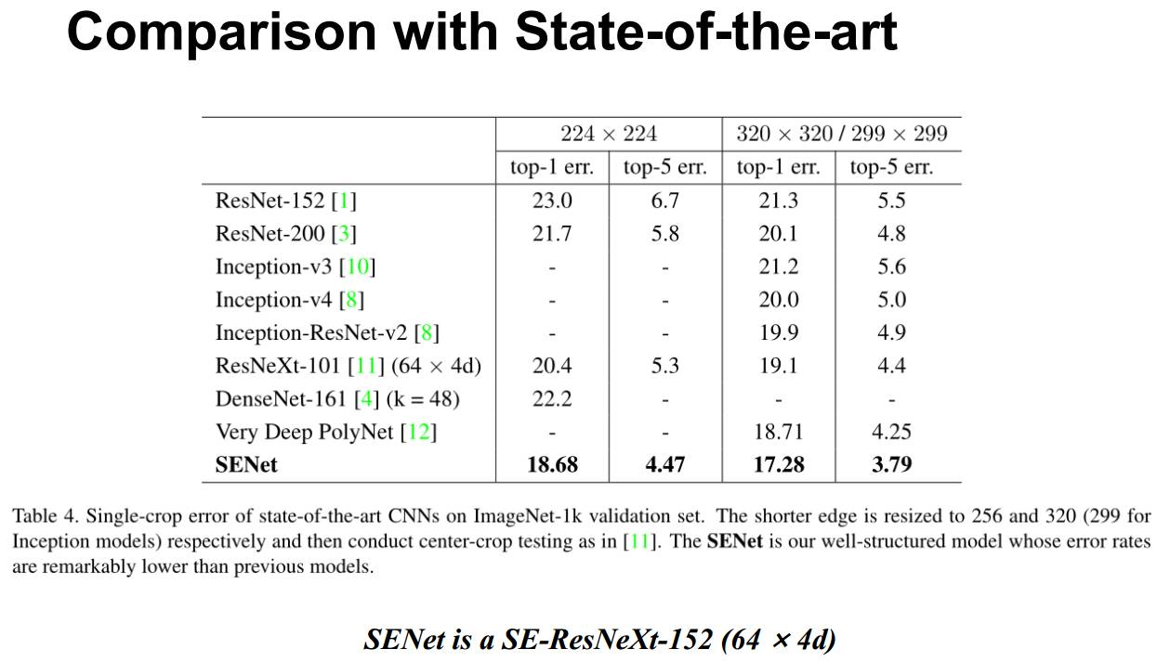
SENet

Slide 22
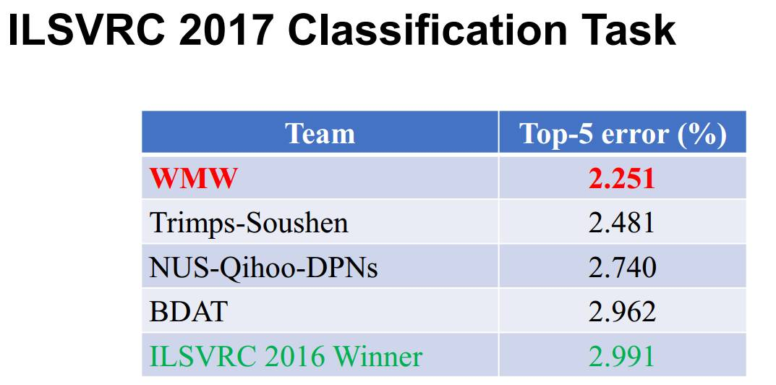
SENet
对比于去年第一名的结果 2.991%, 获得了将近 25% 的精度提升。

Slide 23
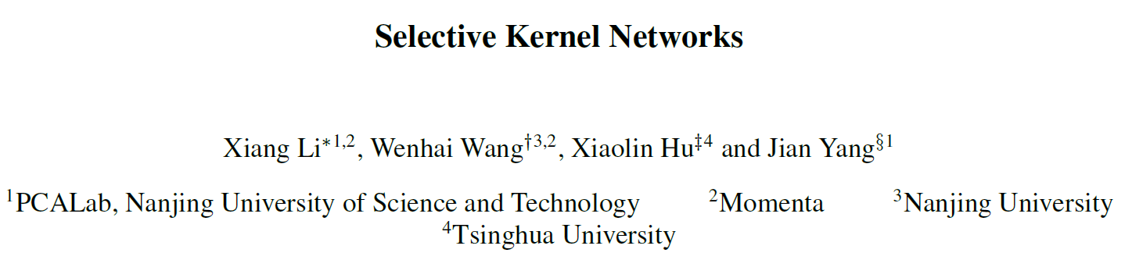
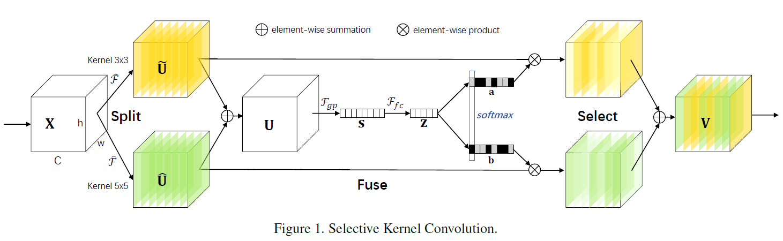
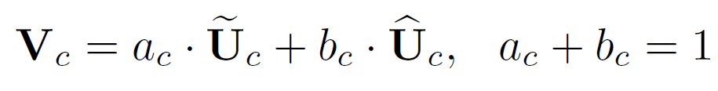
SKNet

Slide 24
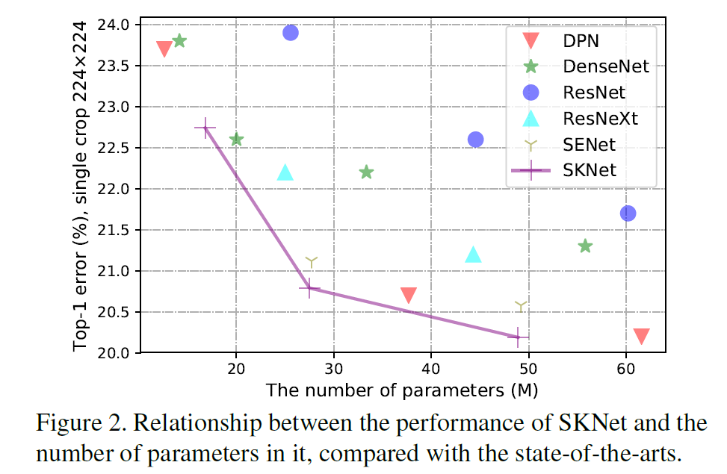
SKNet

Slide 25
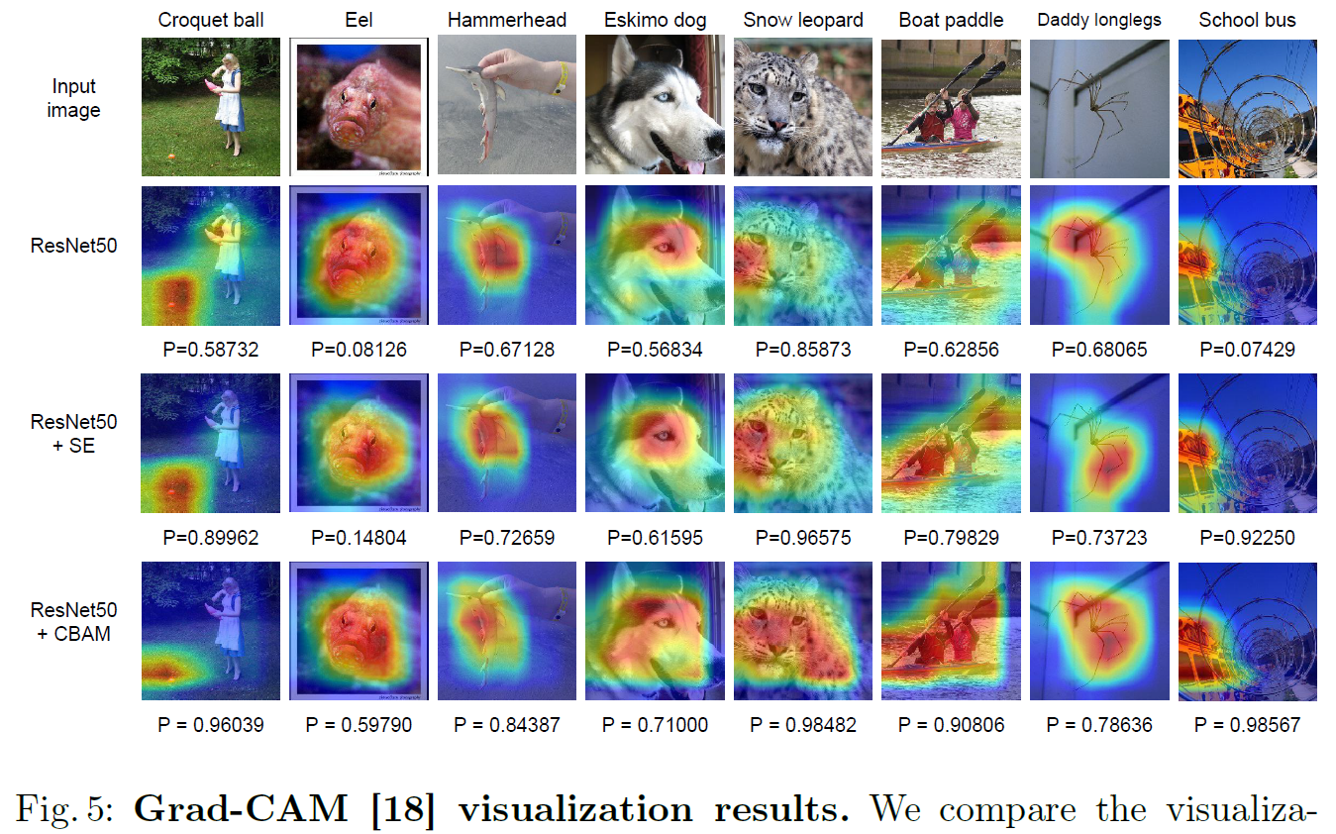
CBAM: Convolutional Block Attention Module
Spatial Attention

Slide 26
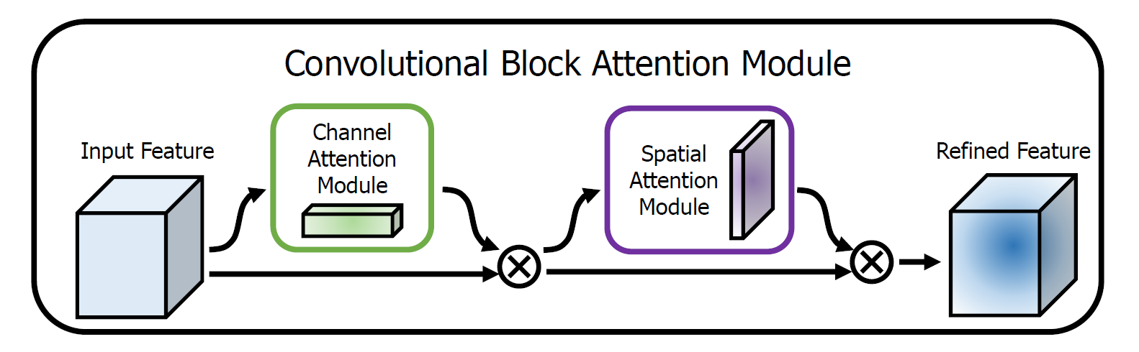
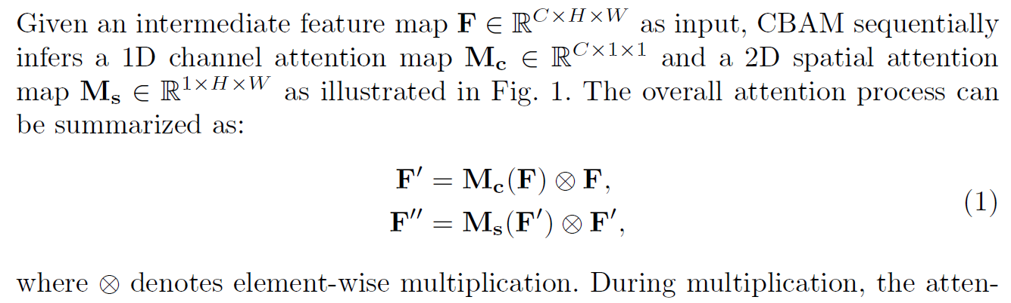
CBAM: Convolutional Block Attention Module

Slide 27
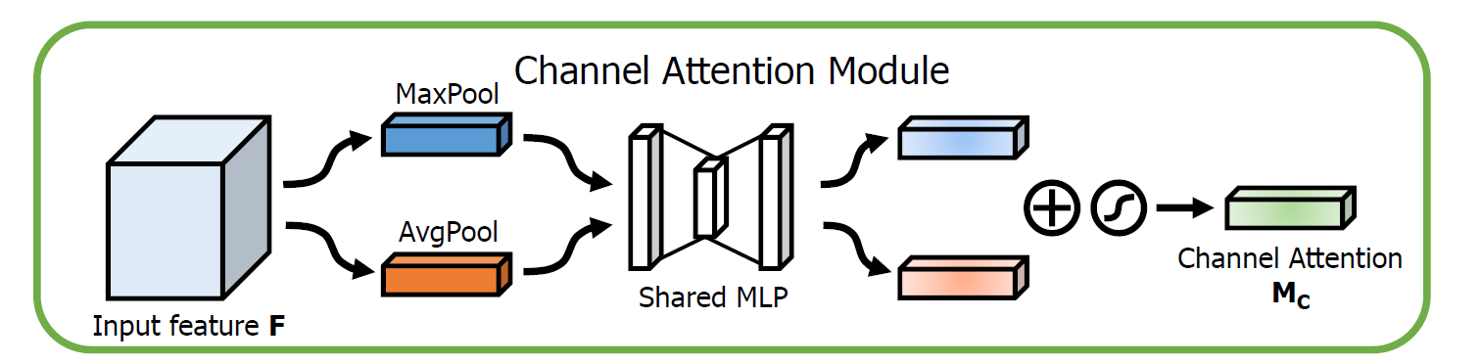
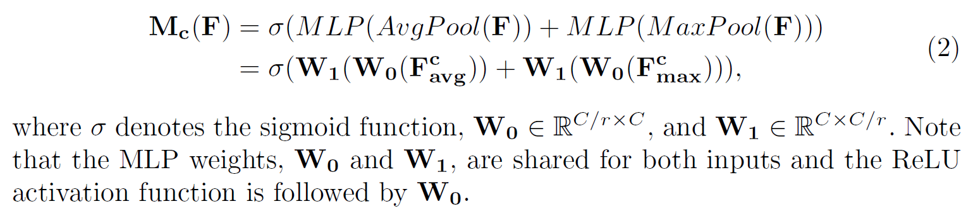
CBAM: Convolutional Block Attention Module

Slide 28
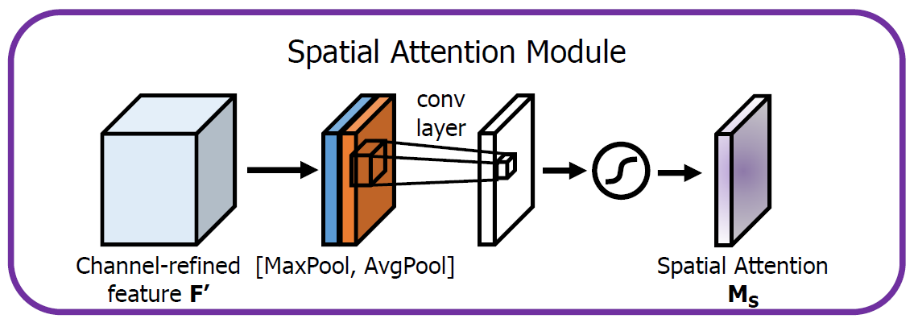
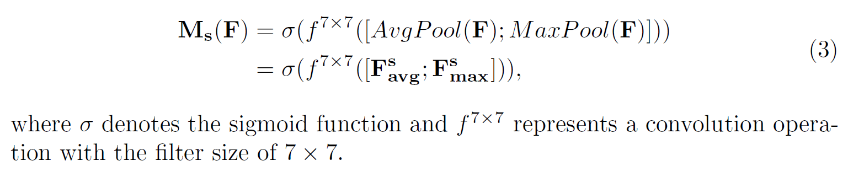
CBAM: Convolutional Block Attention Module

Slide 29
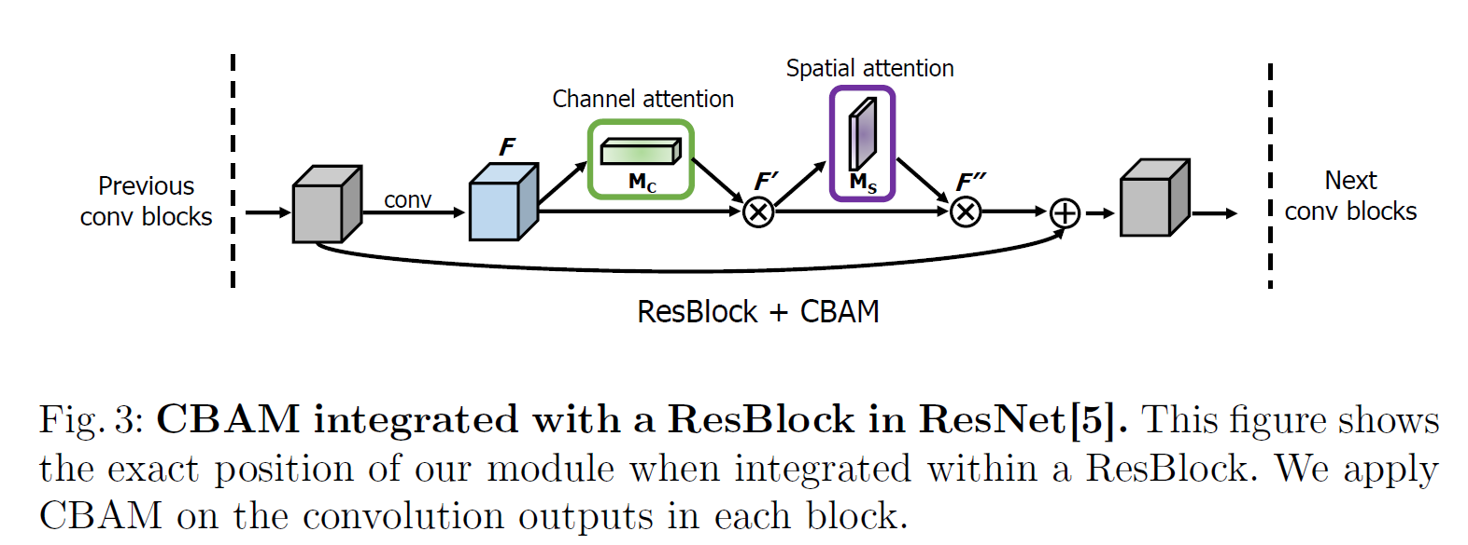
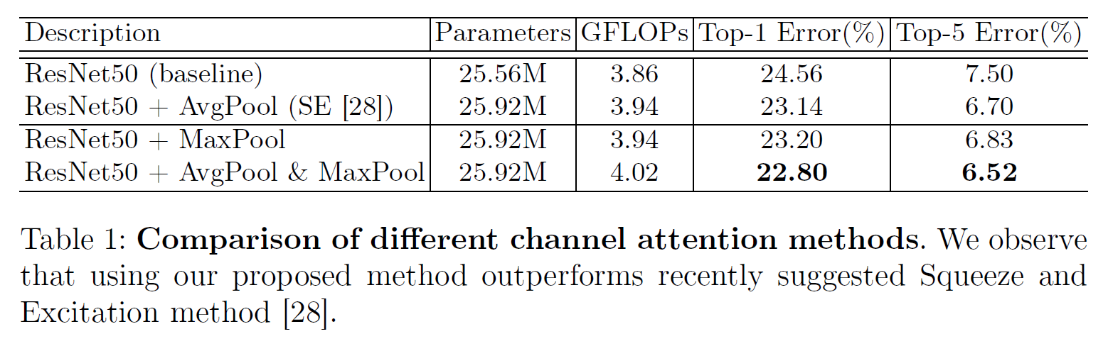
CBAM: Convolutional Block Attention Module

Slide 30
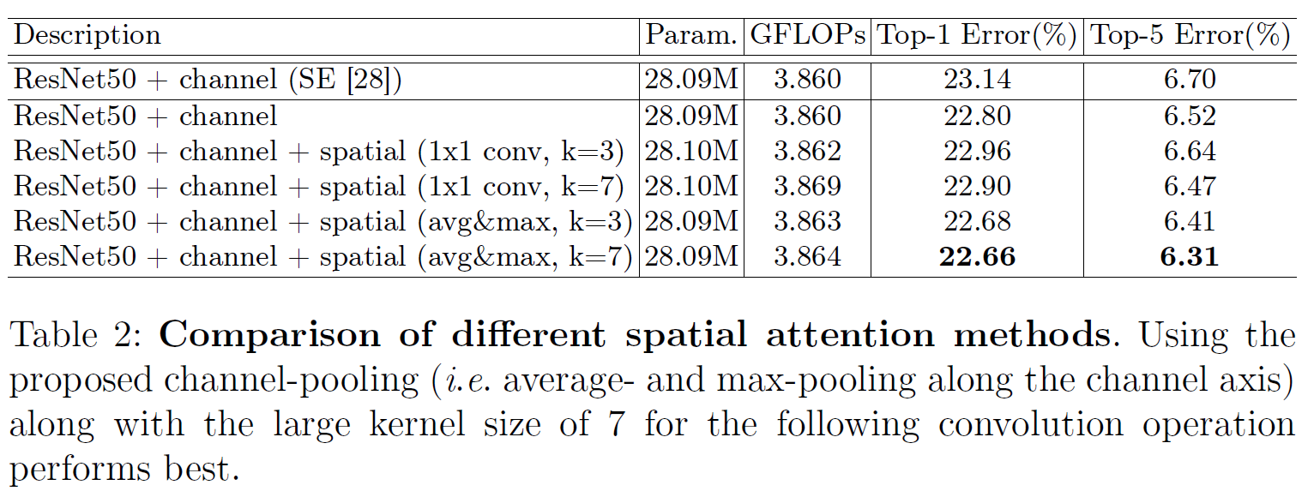
CBAM: Convolutional Block Attention Module

Slide 31
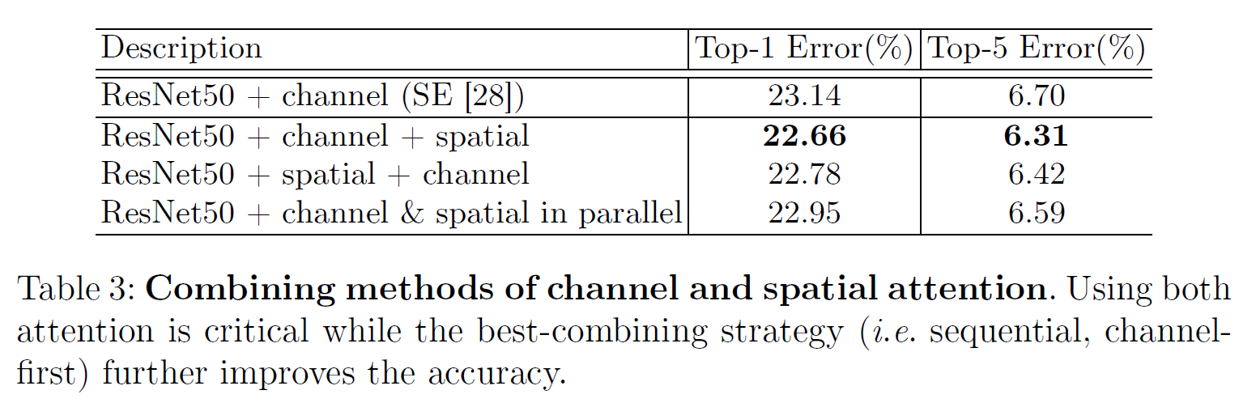
CBAM: Convolutional Block Attention Module
The channel-first order performs slightly better than the spatial-first order.
Generating an attention map sequentially infers a finer attention map than doing in parallel.

Slide 32
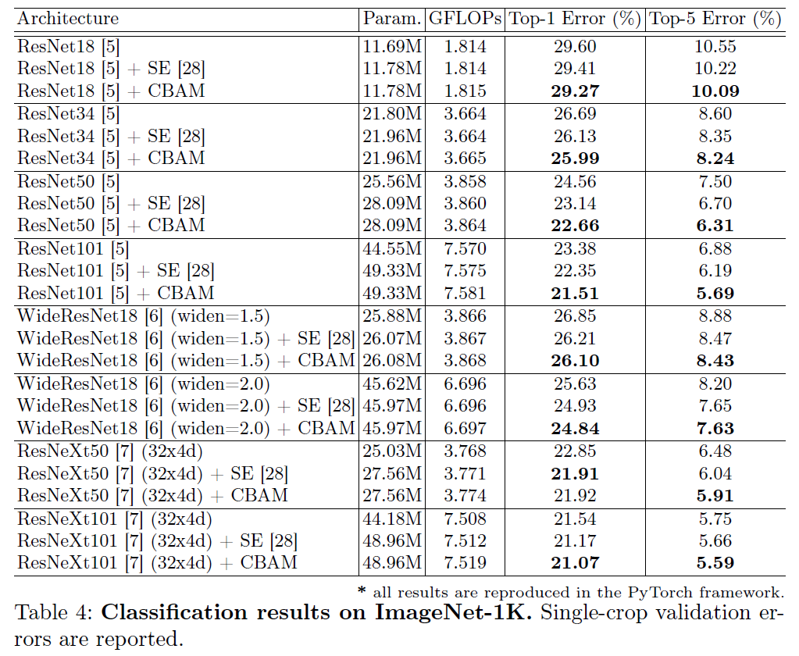
CBAM: Convolutional Block Attention Module

Slide 33
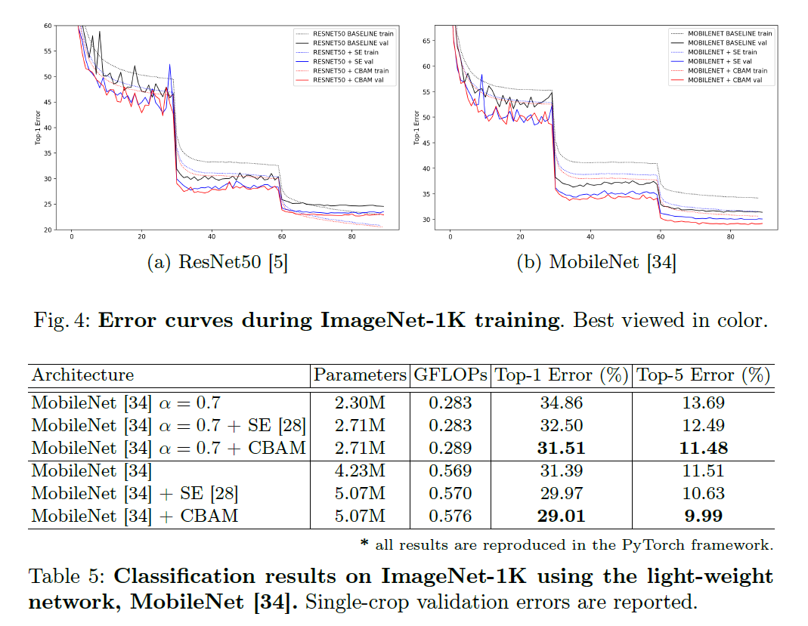
CBAM: Convolutional Block Attention Module

Slide 34
CBAM: Convolutional Block Attention Module

Slide 35
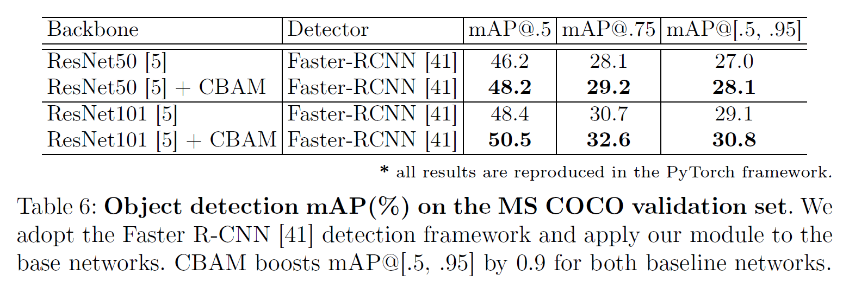
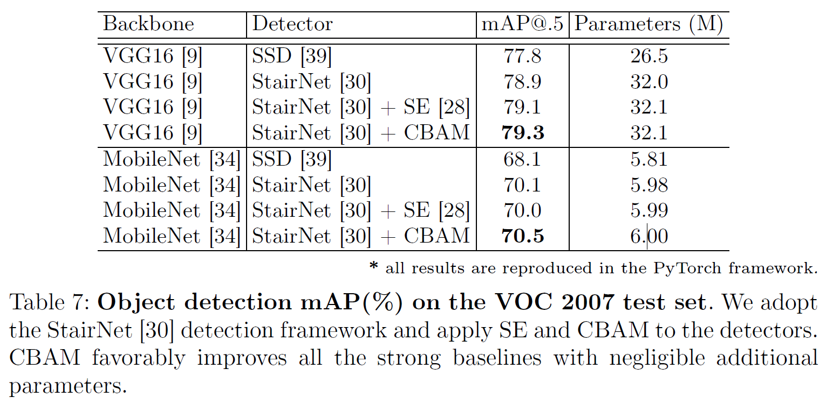
CBAM: Convolutional Block Attention Module

Slide 36
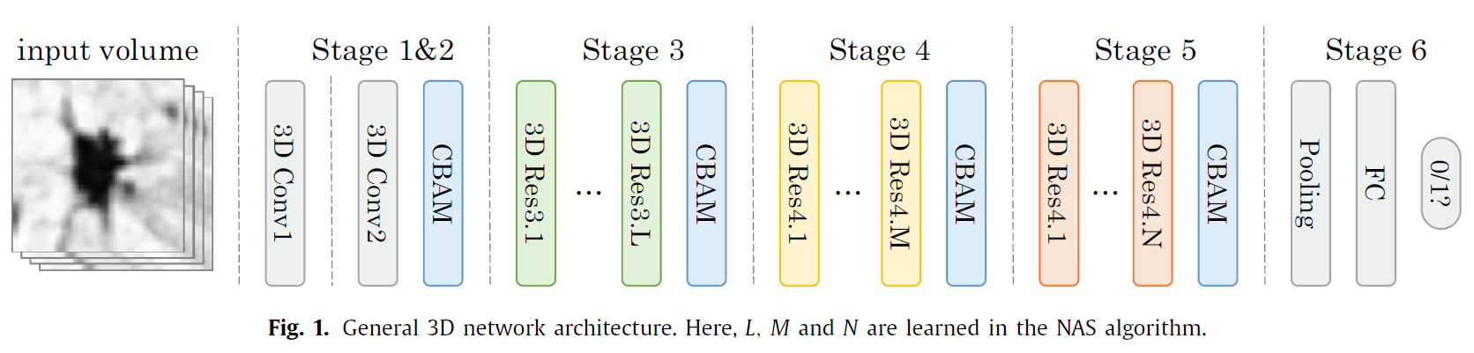
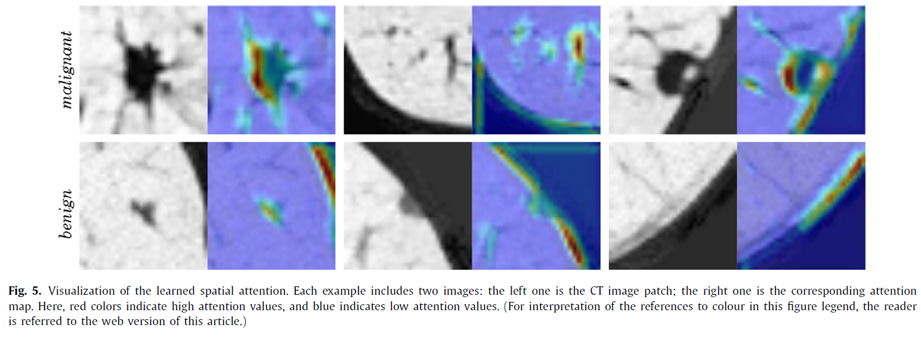
CNN注意力应用举例：NAS-Lung

Slide 37
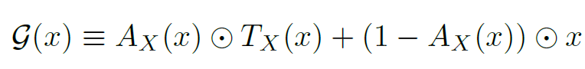
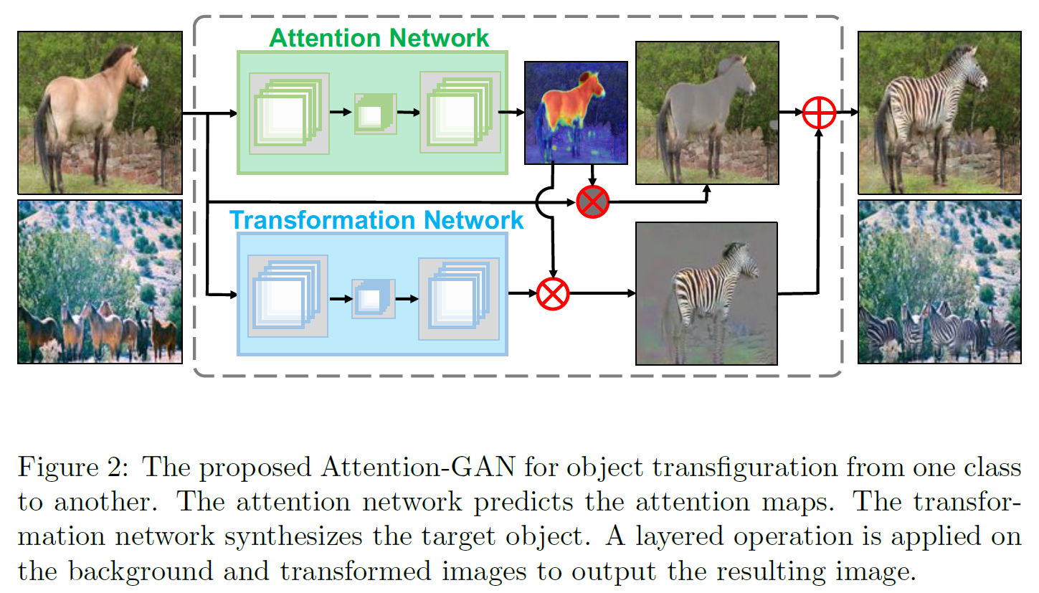
CNN注意力应用举例：Attention-GAN

Slide 38
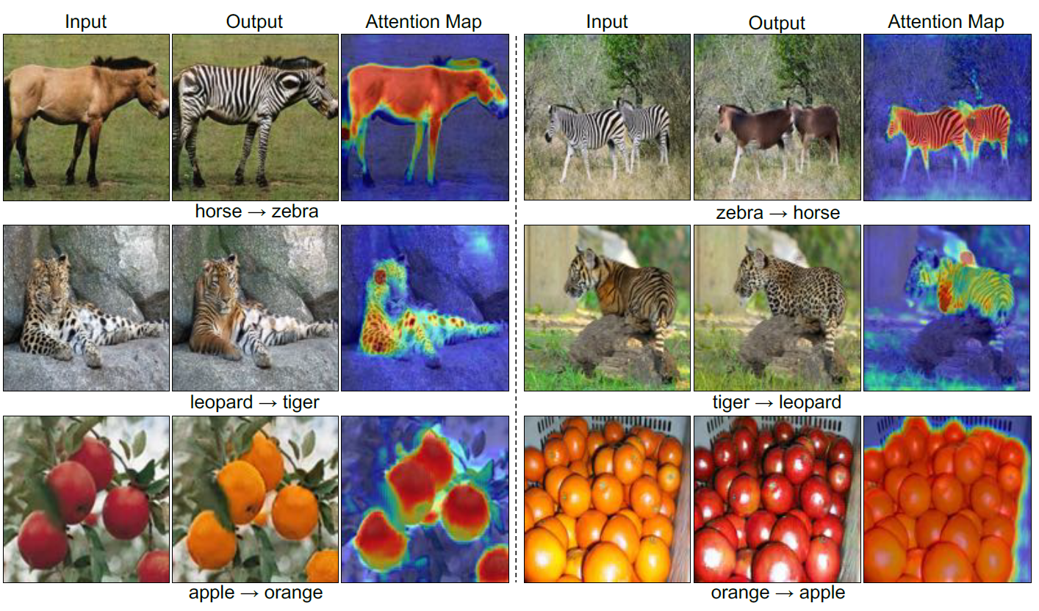
CNN注意力应用举例：Attention-GAN

Slide 39
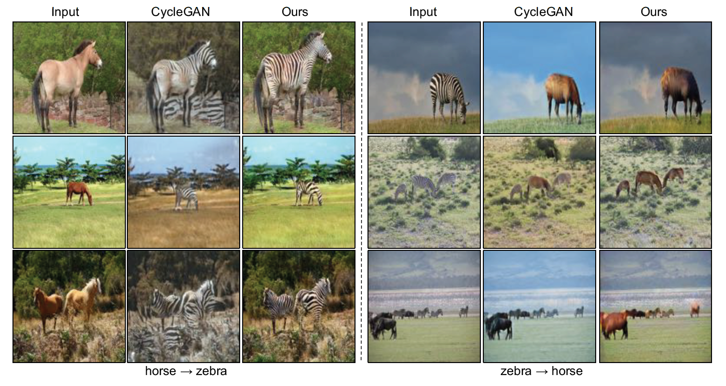
CNN注意力应用举例：Attention-GAN

Slide 40
NLP的注意力机制

Slide 41
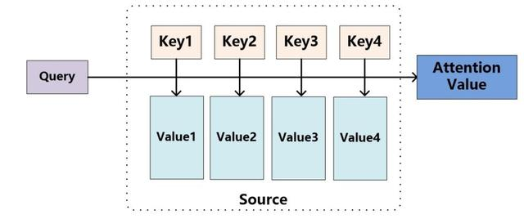
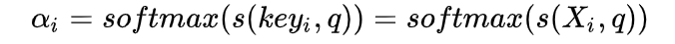
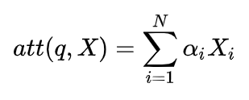
Attention 机制
Attention 机制的实质是一个寻址（addressing）的过程：
信息输入：X = [x₁, · · · , x_{N} ]
计算注意力分布α：令 Key=Value=X，则可以给出注意力分布
计算输入信息的加权平均：

Slide 42
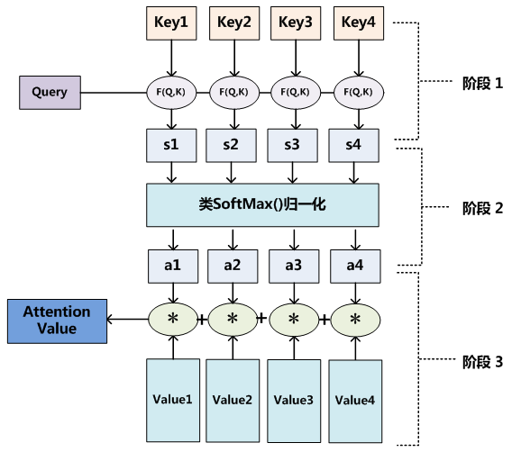
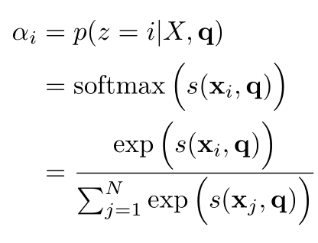
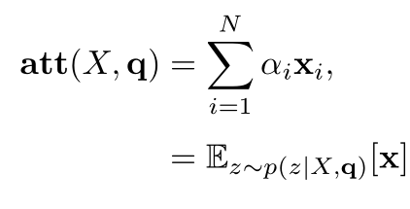
注意力模型
软注意力机制（Soft-attention mechanism）
信息输入：X = [x₁, · · · , x_{N} ]
打分函数 s
计算注意力分布α
信息加权平均

Slide 43
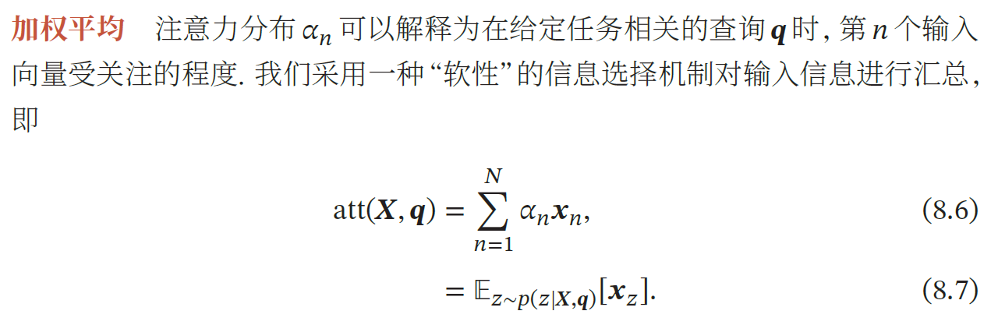
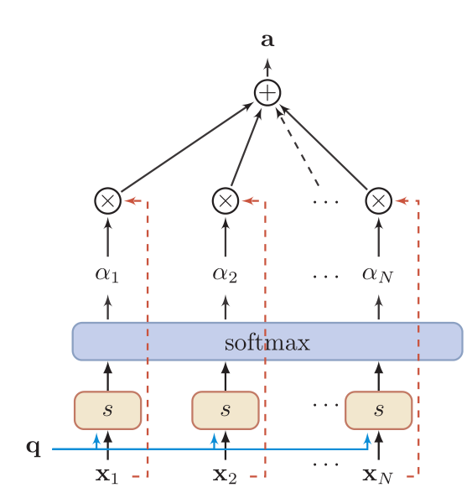
注意力模型
软注意力机制（Soft-attention mechanism）

Slide 44

注意力打分函数 s

Slide 45



注意力模型
Encoder-Decoder结构

Slide 46



注意力模型
引入注意力模型的Encoder-Decoder框架

Slide 47


注意力模型
引入注意力模型的Encoder-Decoder框架
Attention的形成过程

Slide 48


文本分类
前馈注意力机制
计算attention
FC
output
https://colinraffel.com/publications/iclr2016feed.pdf

Slide 49

机器翻译
RNN作为具体模型的Encoder-Decoder框架

Slide 50

机器翻译
RNN作为具体模型的Encoder-Decoder框架
注意力分配概率计算：
要预测Y_{i}时，用H_{i-1}和source中之前的所有隐节点进行计算

Slide 51

机器翻译

Slide 52

机器翻译
Transformer
https://mchromiak.github.io/articles/2017/Sep/12/Transformer-Attention-is-all-you-need/#.W90QB5Mzabg

Slide 53

阅读理解
https://allenai.github.io/bi-att-flow/

Slide 54

注意力模型
图像描述
“The”
“dog”
“is”
“hiding”
“STOP”
Classifier
Classifier
Classifier
Classifier
Classifier
h₁
h₂
h₃
h₄
h₅
h₀
h₁
h₂
h₃
h₄
CNN
“START”
“The”
“dog”
“is”
“hiding”

Slide 55


Image Caption
http://kelvinxu.github.io/projects/capgen.html

Slide 56









Captioning with attention
Attention map over locations
$$α1$$
$$α_{2}$$
$$p(y_{1})$$
CNN
$$h0$$
$$h1$$
Feature map
14x14x512
Image
$$z1$$
$$y0$$
<START>
$$zt=φ(a,αt)$$
Context vector determined by feature map and attention
Adapted from Stanford CS231n, Berkeley CS294

Slide 57


Captioning with attention
$$α1$$
$$α_{2}$$
$$p(y_{1})$$
CNN
$$h0$$
$$h1$$
Feature map
14x14x512
Image
$$z1$$
$$y0$$
$$z2$$
<START>
Adapted from Stanford CS231n, Berkeley CS294

Slide 58





Captioning with attention
$$α1$$
$$α_{2}$$
$$α_{3}$$
$$p(y_{1})$$
$$p(y_{2})$$
CNN
$$h0$$
$$h1$$
$$h2$$
Feature map
14x14x512
Image
$$z1$$
$$y0$$
$$z2$$
$$y1$$
<START>
Adapted from Stanford CS231n, Berkeley CS294

Slide 59







“Soft” and “hard” attention
Soft attention:
Average over locations of feature map weighted by attention: $z_{t}=\sum_{i}{α_{i,t}{ a}_{i}}$
Train with gradient descent
CNN
Grid of features
(Each $a_{i}$ is D-dimensional)
Image
Context vector $z_{t}$ (D-dimensional)
From RNN:
Hard attention: Sample ONE location: $z_{t}$ is a random variable taking on values${ a}_{i}$ with probabilities $α_{i,t}$
Can’t use gradient descent; need reinforcement learning
Adapted from Berkeley CS294

Slide 60



“Soft” and “hard” attention
Soft attention:
Average over locations of feature map weighted by attention: $z_{t}=\sum_{i}{α_{i,t}{ a}_{i}}$
Hard attention: Sample ONE location: $z_{t}$ is a random variable taking on values${ a}_{i}$ with probabilities $α_{i,t}$

Slide 61

Image Caption
http://kelvinxu.github.io/projects/capgen.html

Slide 62


注意力机制的变体
硬性注意力（hard attention）
只取attention最大的节点
键值对注意力（ key-value pair attention）
用 (K,V)=[(k₁,v₁),...,(k_{N},v_{N})] 表示N个输入信息
软注意力

Slide 63

注意力机制的变体
多头注意力（multi-head attention）

Slide 64
自注意力模型 Self-Attention, SA

Slide 65


自注意力模型
当使用神经网络来处理一个变长的向量序列时，我们通常可以使用卷积网络或循环网络进行编码来得到一个相同长度的输出向量序列。
只建模了输入信息的局部依赖关系

Slide 66

自注意力模型
如何建立非局部（Non-local）的依赖关系
全连接？
无法处理变长问题
连接权重由注意力机制动态生成

Slide 67

自注意力示例
自注意力模型（Self-Attention Model）
查询-键-值（Query-Key-Value, QKV）模式
图片来源：http://fuyw.top/NLP_02_QANet/

Slide 68




QKV模式（Query-Key-Value）
Thinks
Machines
Thinks
Machines
Thinks
Machines
图片来源：http://jalammar.github.io/illustrated-transformer/

Slide 69

自注意力示例
自注意力模型（Self-Attention Model）
查询-键-值（Query-Key-Value, QKV）模式
图片来源：http://fuyw.top/NLP_02_QANet/

Slide 70

多头（multi-head）自注意力模型
图片来源：http://jalammar.github.io/illustrated-transformer/

Slide 71

Transformer

Slide 72



Transformer

Slide 73

Transformer
Encoder-decoder attention:
queries come from previous decoder layer,
keys and values come from output of encoder
Encoder self-attention:
queries, keys, and values come from previous layer of encoder
Decoder self-attention:
values corresponding to future outputs are masked out

Slide 74

Encoder-decoder attention
Decoder
The decoder generates a query describing what it wants to focus on
Sum the values generated by encoder weighted by the attention weights
Feed the scores into a softmax to create the attention weights
Compute dot products between the query and the keys generated by encoder, giving alignment scores between source items and the query
Encoder
Image source

Slide 75



Transformer

Slide 76

Transformer Encoder
仅仅自注意力还不够
其它操作
位置编码
层归一化
直连边
逐位的FNN
图片来源：http://jalammar.github.io/illustrated-transformer/

Slide 77

Transformer
Transformer Decoder

Slide 78
Results
https://ai.googleblog.com/2017/08/transformer-novel-neural-network.html

Slide 79

Transformer

Slide 80


Transformer

Slide 81
Transformer

Slide 82



BERT

Slide 83

Informer

Slide 84


SAGAN

Slide 85



OCNet: Self-Attention for Scene Parsing

Slide 86

OCNet: Self-Attention for Scene Parsing

Slide 87


Visual Transformer

Slide 88


Slide 89
总结

